Slide 1
Åndelig medvandring
På rejse med Barnabas!

Slide 2
Paulus:
Hed Saulus (Apg. 7)
Født Israelit, omskåret på 8. dagen.
Fuld af had til de kristne.
”Men Saulus søgte at tilintetgøre menigheden, han trængte ind i det ene hus efter det andet, slæbte både mænd og kvinder ud og fik dem fængslet.” 8:3
Notes:
Første 13 kapitaler Saulus
Født Israelit, omskåret på ottende dagen /

Slide 3
Saulus fnyste stadig af raseri og truede Herrens disciple med mord; han gik til ypperstepræsten og bad ham om breve til synagogerne i Damaskus for at fængsle dem, der hørte til Vejen, og som han kunne finde, både mænd og kvinder, og føre dem til Jerusalem. Men undervejs, netop som han nærmede sig Damaskus, skinnede et lys fra himlen pludselig om ham. Han faldt til jorden og hørte en røst sige: »Saul, Saul, hvorfor forfølger du mig?
Notes:
Apg. 9:1-9

Slide 4
Han svarede: »Hvem er du, herre?« Han sagde: »Jeg er Jesus, som du forfølger. Men rejs dig og gå ind i byen, så vil du få at vide, hvad du skal gøre.« Hans rejseledsagere stod målløse; nok hørte de røsten, men de så ingen. Så rejste Saulus sig op fra jorden, men skønt hans øjne var vidtåbne, kunne han ikke se. De måtte lede ham ved hånden og føre ham ind i Damaskus. I tre dage kunne han ikke se, og han hverken spiste eller drak.

Slide 5
Paulus og Ananias:
Ananias svarede: »Herre, jeg har hørt af mange, hvor meget ondt denne mand har gjort mod dine hellige i Jerusalem…..
Notes:
I Damaskus var der en discipel, som hed Ananias, og til ham sagde Herren i et syn: »Ananias!« Han svarede: »Ja, Herre!« Herren sagde til ham: »Rejs dig og gå hen i Den lige Gade og spørg i Judas' hus efter Saulus fra Tarsus. For han beder, og han har i et syn set en mand, der hedder Ananias, komme ind og lægge hænderne på ham, så han igen kunne se.«
Apg, 9:13-14

Slide 6
Paulus og Ananias:
Ananias svarede: »Herre, jeg har hørt af mange, hvor meget ondt denne mand har gjort mod dine hellige i Jerusalem…..
Så gik Ananias, og da han kom ind i huset, lagde han hænderne på ham
Notes:
Apg, 9:17

Slide 7
Paulus og Ananias:
Ananias svarede: »Herre, jeg har hørt af mange, hvor meget ondt denne mand har gjort mod dine hellige i Jerusalem…..
Så gik Ananias, og da han kom ind i huset, lagde han hænderne på ham….
og straks var det, som faldt der skæl fra hans øjne, han kunne se igen, og han rejste sig og blev døbt
Notes:
Apg, 9:18

Slide 8
Paulus og Barnabas
Da han var kommet til Jerusalem, forsøgte han at slutte sig til disciplene, men alle var bange for ham, da de ikke kunne tro, at han var en discipel
Notes:
Apg, 9:13-14

Slide 9
Paulus og Barnabas
Da han var kommet til Jerusalem, forsøgte han at slutte sig til disciplene, men alle var bange for ham, da de ikke kunne tro, at han var en discipel
Men Barnabas tog sig af ham og førte ham til apostlene. Han forklarede dem, hvordan han på vejen havde set Herren, og at Herren havde talt til ham, og hvordan han i Damaskus frimodigt havde talt i Jesu navn.

Slide 10
Paulus og Barnabas
Barnabas tog så af sted til Tarsus for at opsøge Saulus, v26 og da han havde fundet ham, tog han ham med til Antiokia; og så var de sammen et helt år i menigheden og underviste en stor skare.
Apg. 11

Slide 11
Barnabas:
Evne til at få andre til at lykkes!

Slide 12
Barnabas:
Evne til at få andre til at lykkes!
Hjerte til at lade folk vokse ham over hovedet.

Slide 13
Barnabas:
Evne til at få andre til at lykkes!
Hjerte til at lade folk vokse ham over hovedet.
Passion for at gå den ekstra mil med mennesker.

Slide 14
Alle har brug for Barnabas’ typer i livet.

Slide 16
Martin:
Mormor

Slide 17
Martin:
Mormor
Ellen fra Aalborg

Slide 18
Martin:
Mormor
Ellen fra Aalborg
Mikael Schlosser

Slide 19
Alle har brug for Barnabas’ typer i livet.

Slide 20
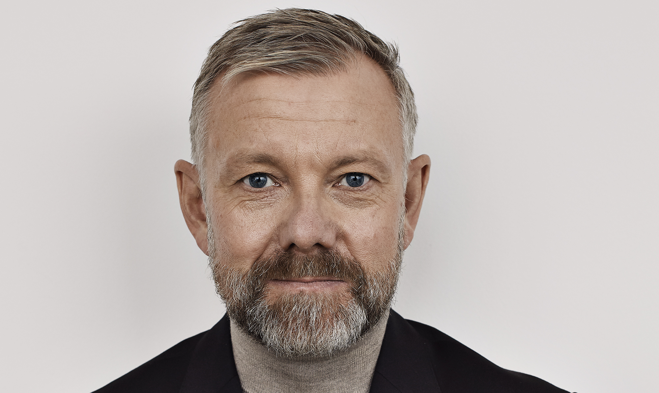
Alle har brug for Barnabas’ typer i livet.

Slide 21
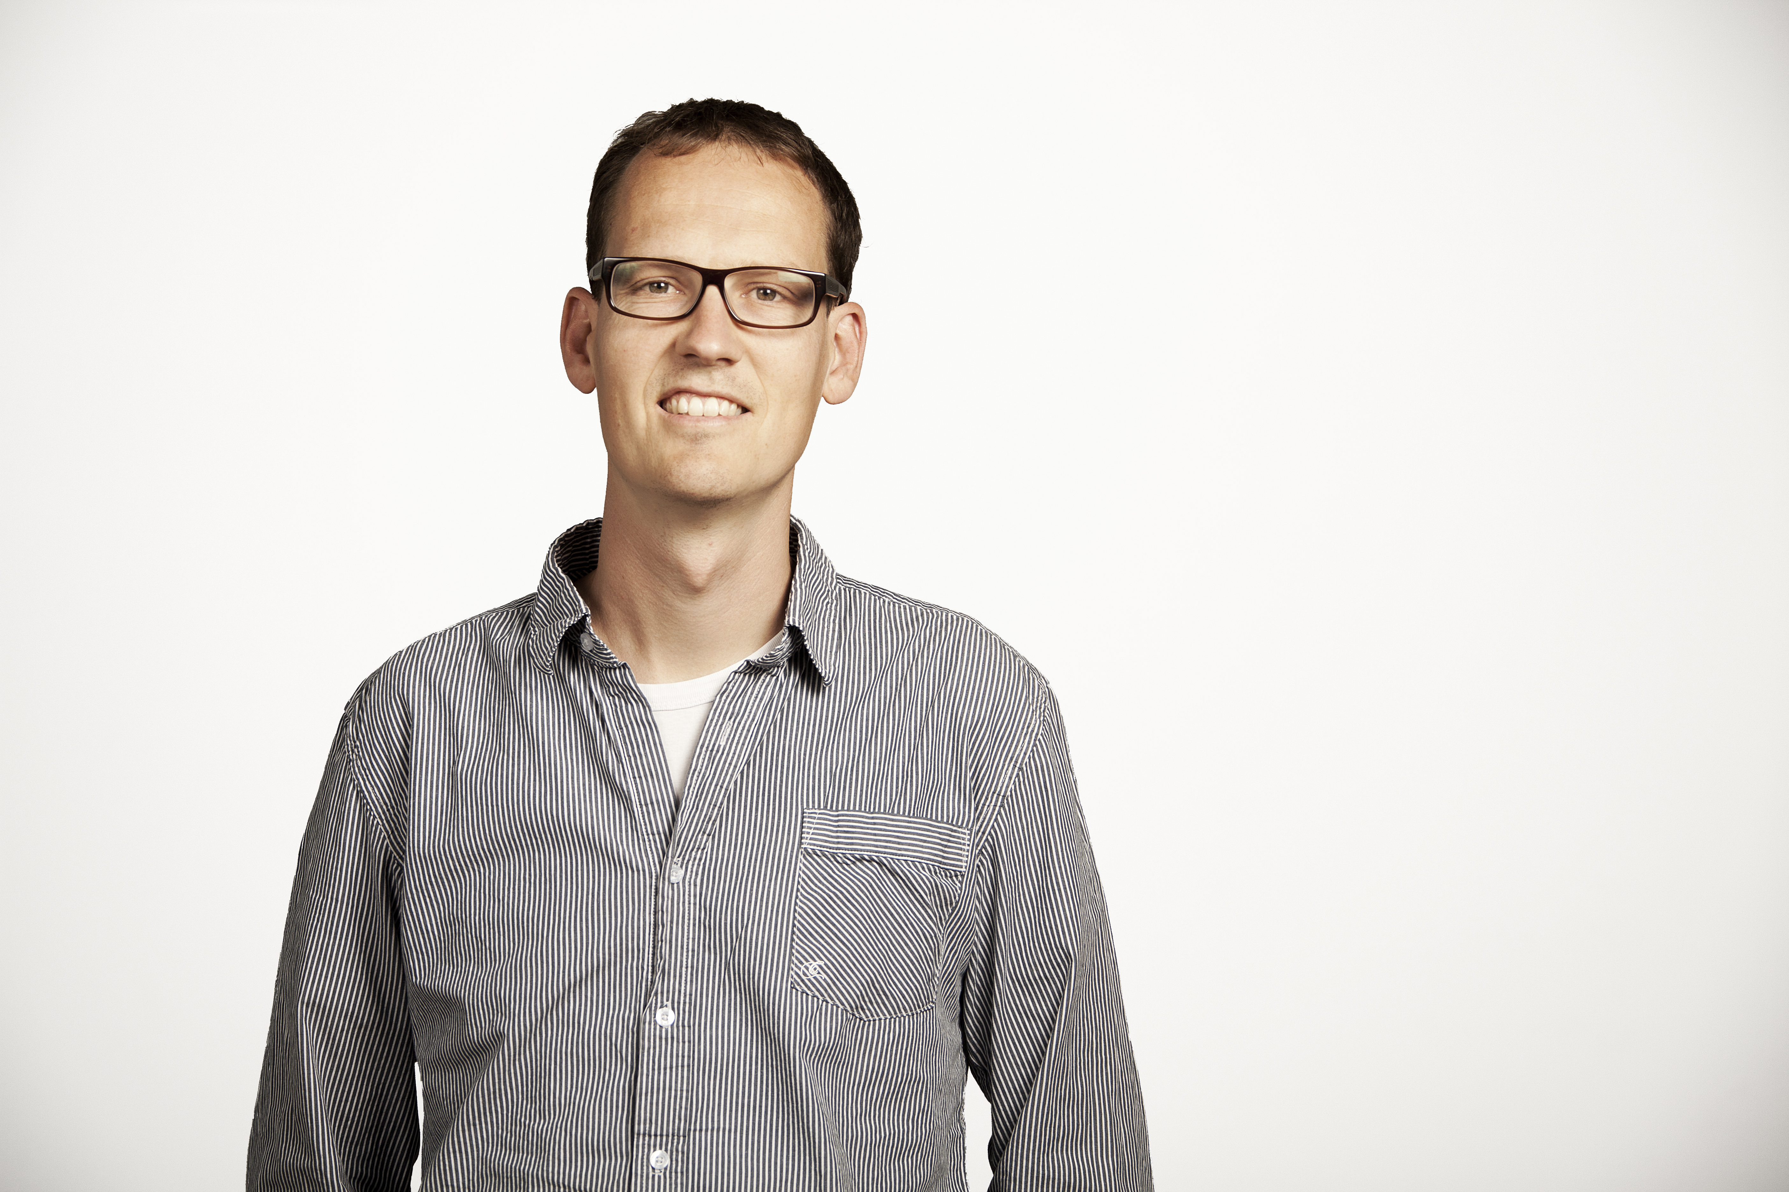
Alle har brug for Barnabas’ typer i livet.

Slide 22
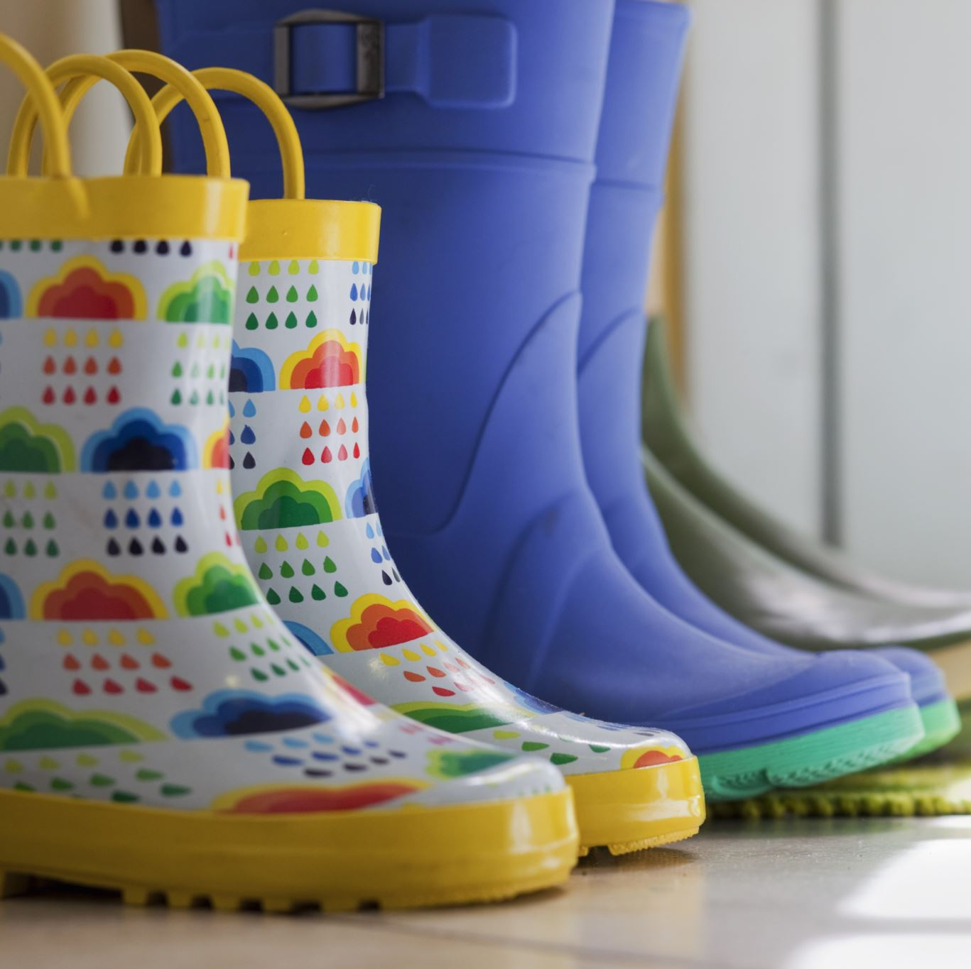
Vi skal alle ledes og lede andre!
Hvem deler du liv med?
Hvem leder du og hvem leder dig?

Slide 23
Vi skal alle ledes og lede andre!
Hvem deler du liv med?
Hvem leder du og hvem leder dig?
Får Gud og mennesker lov til at komme ind bagved?

Slide 24
Åndelig medvandring:
Det kræver meget tid?

Slide 25
Åndelig medvandring:
Det kræver meget tid?
Det kræver hjerterum?

Slide 26
Åndelig medvandring:
Det kræver meget tid?
Det kræver hjerterum?
Det giver rigdom men kræver villighed!

